Slide 1

이미지와 csv 데이터를 활용한
Crop Pest Diagnnosts System
농업 환경 변화에 따른 작물 병충해 진단 AI
러닝머신(learning machine)
우영웅, 이재경, 김민규, 정찬빈

Slide 2
- 팀 소개
- 문제 인식
- 해결 방법
기술 구현
참고 사례
- SDGs기대효과
목차

Slide 3

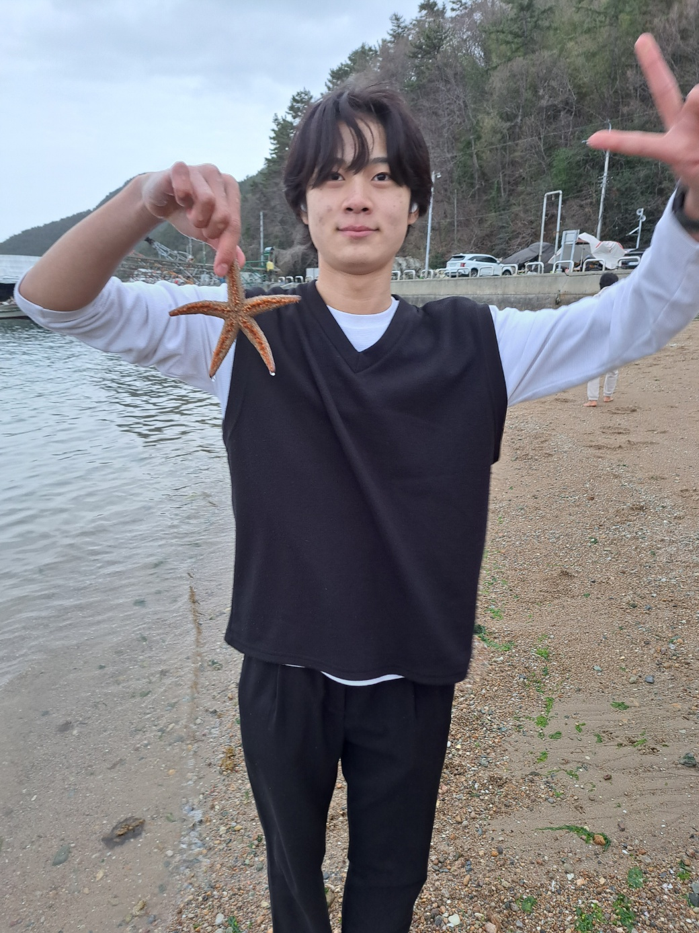


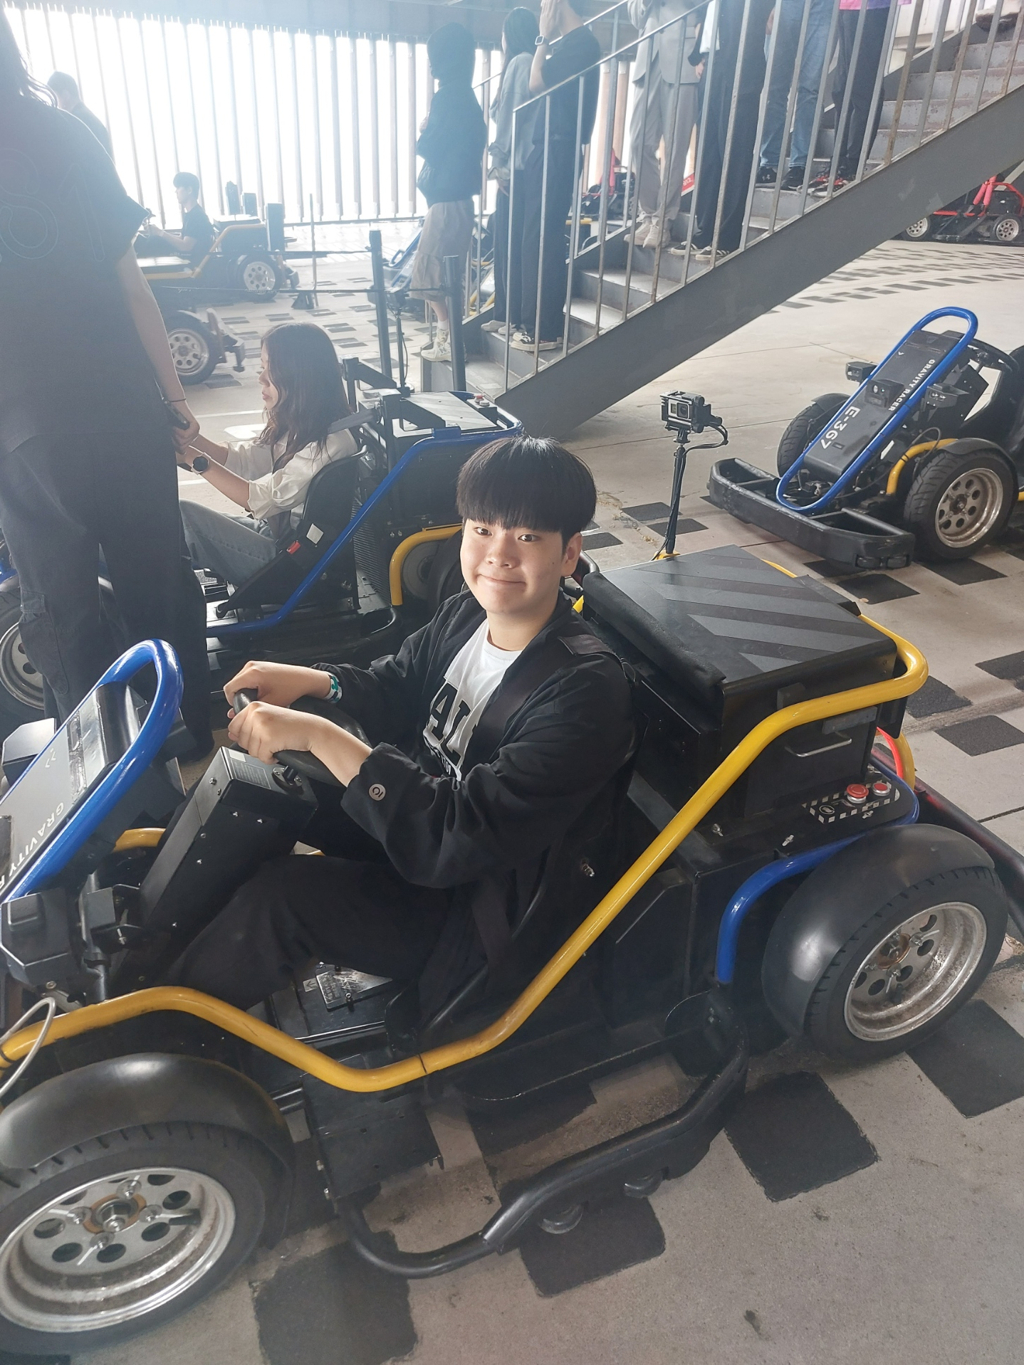
팀 소개
우영웅
김민규
이재경
정찬빈
Deep Learning 엔지니어
인공지능 엔지니어
ML 엔지니어
인공지능 엔지니어

Slide 4
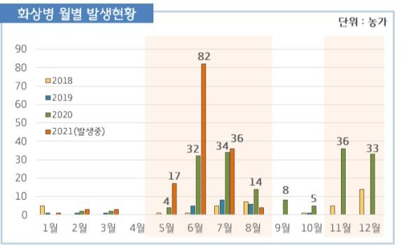
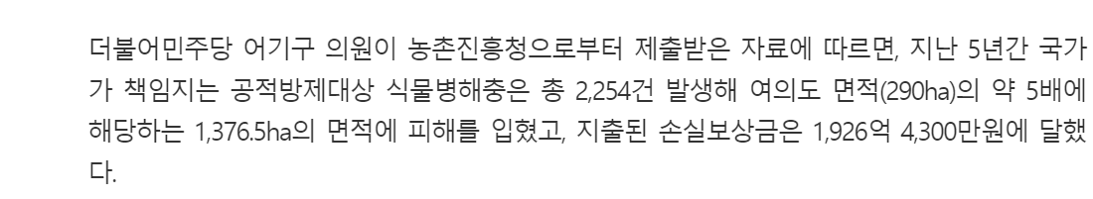
문제 인식
농업 환경 변화에 따른 작물 병해
작물 병충해로 인한 피해
작물 병충해는 작물체에 이상증상을 일으키거나 생육을 저해하여 작물의 품질과 수량을 떨어뜨리는 주요 원인
이로 인한 식량부족으로 많은 사람들이 고통받고 있으며, 농업에 심각한 피해
바이러스성 병충해는 조기 진단과 방제가 중요

Slide 5
해결 방법(1)
2. 생육환경 유지와 비료
C.P.D.S실시간 모니터링
⇩
생육환경에 이상이
있을 경우
즉시 병충해를 감지
⇩
적절한 조치
1. 품종 선정과 종자/묘 사용
C.P.D.S 이미지 분석
⇩
작물의 상태를 판별
특정 병원체에 대한
저항성 확인
⇩
건강한 종자/묘 사용 가능

Slide 6
해결 방법(2)
3. 병해충 진단과 방제
C.P.D.S 이미지 분석
⇩
병해충 발생 여부
자동 진단 / 신속 확인
⇩
병해충 발생 의심
작물 사전 진단 가능
4. 감염된 작물체 제거
C.P.D.S 감염된 식물체 감지
⇩
병해 확인된 작물체
즉시 제거
⇩
작물의 병해 전파 예방
건강한 작물 생산 지원

Slide 7

기술 구현
Step1. 데이터 수집
- AI_hub, kaggle등 데이터 셋 사이트에서 데이터 수집
- web crawling을 이용하여 다양한 브라우저에서 이미지 수집
Step2. 데이터 분류
- 32 * 32 크기의 이미지들은 Python 코드를 활용하여 제거
- 이미지를 폴더에 맞게 분류 작업
- 중복 이미지, 오류 이미지 재검출
Step3.모델 학습
- 사용할 모델을 선정하고 데이터에 맞춰 개발
- 조건(epochs, batch, learning_rate 등)을 수정하면서 정확도 개선

Slide 8
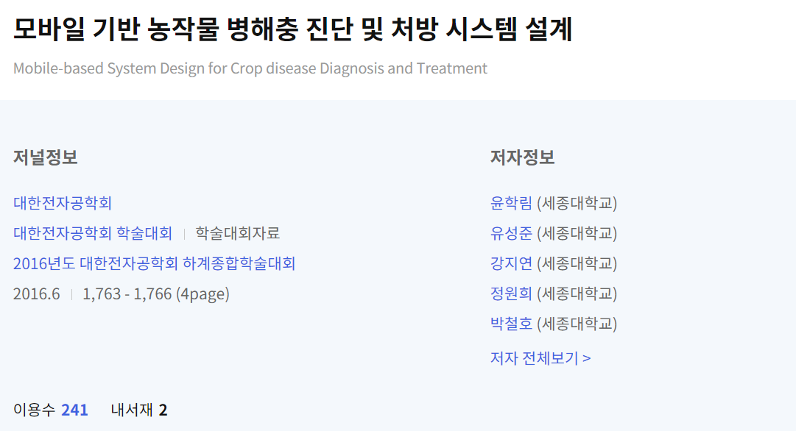
참고 사례 1
(논문 링크) https://www.dbpia.co.kr/journal/articleDetail?nodeId=NODE06724826
- 농작물 병해충 진단 및 처방 시스템을 설계
- 인터넷을 통해 수집된 병해충 이미지를 전문가의 검수를 거쳐 신뢰도를 향상
- 이미지 검색과 영상인식 기술을 활용하여 농작물 병해충의 인식 속도와
정확도를 향상
- 모바일 앱을 통해 신속하고 정확한 병해충 정보를 제공하여 경제 손실을 최소화

Slide 9
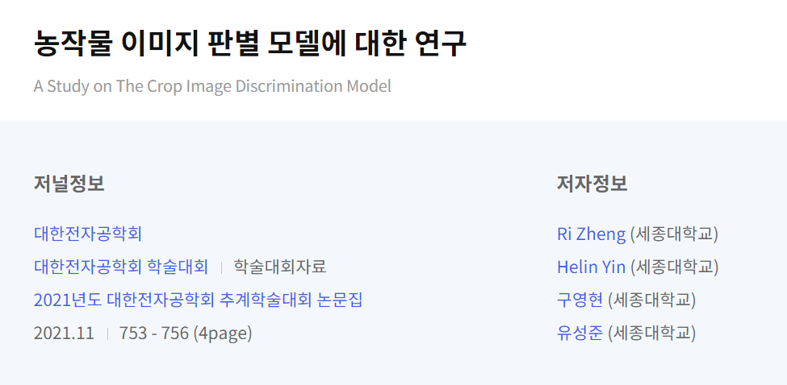
참고 사례 2
(논문 링크) https://www.dbpia.co.kr/journal/articleDetail?nodeId=NODE11027712
- 딥러닝을 기반으로 한 농작물 이미지 판별 모델을 개발
- 비농작물 이미지 필터링 성공
- 7가지 pre-trained 모델을 사용해 fine-tuning
- Resnet50 모델이 가장 높은 정확도와 F1-Score 기록

Slide 10
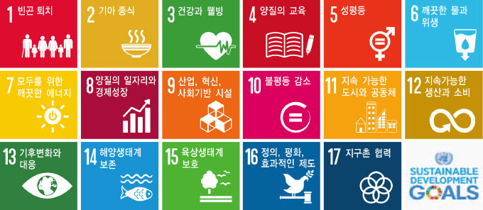
기대효과
기대효과
UN SDGs
병충해
발생을 적기에 확인
식량 안보를 달성
연간
방제 횟수
감소
지속 가능한 농업을 강화

